Slide 1

2015
RefWorks書目管理工具教育訓練
施志阜
2015/10/19

Slide 2
如何創建Refworks書目管理工具之專屬帳號

Slide 3
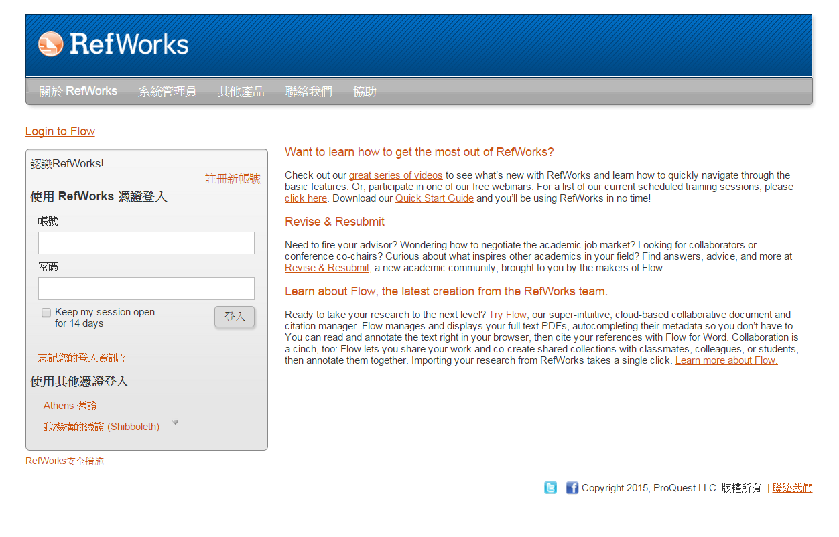
https://www.refworks.com/refworks2/
1.第一次使用，請於單位IP範圍內點選www.refworks.com/refworks 進行帳號註冊.
2.點選Sing Up for a New Account (註冊新帳號).
3.輸入創建帳號所需資料並建立個人專屬帳號
4.帳號建立完成之後，即可於任何地方登入www.refworks.com/refworks 繼續使用。

Slide 4
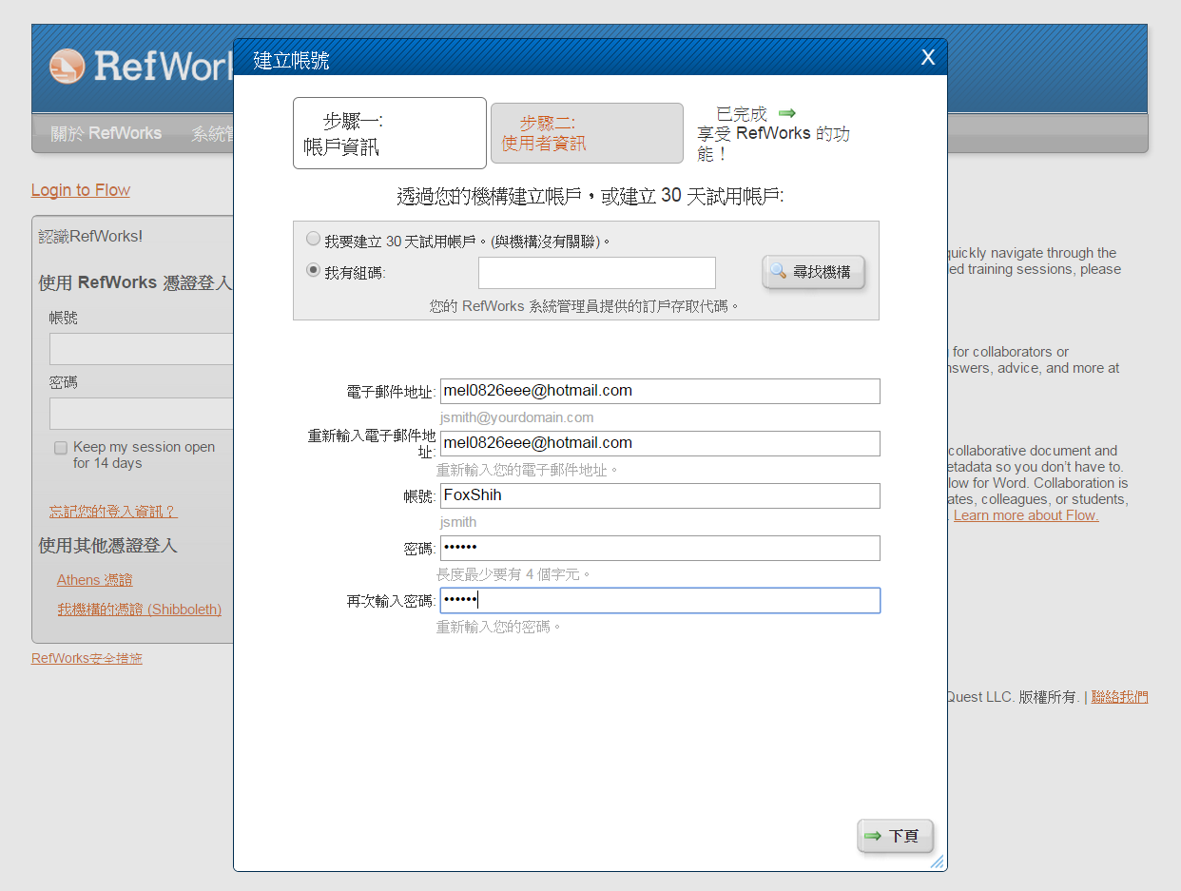

Slide 5
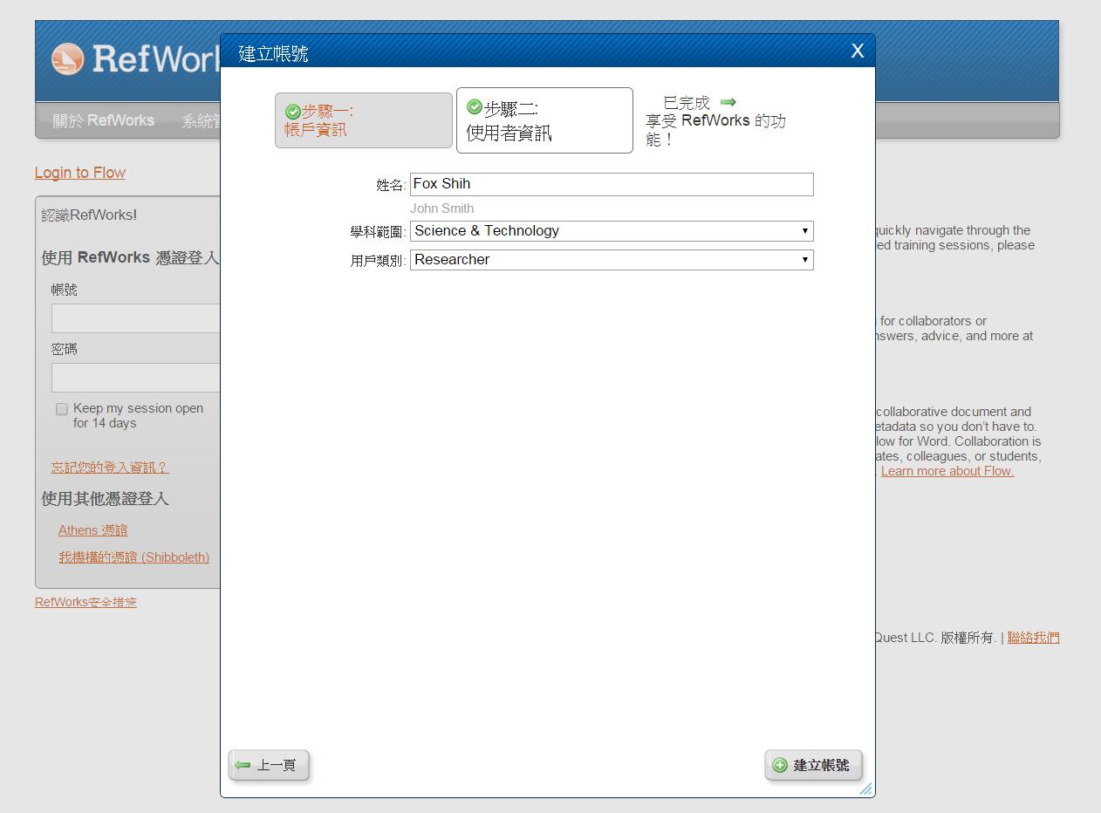

Slide 6
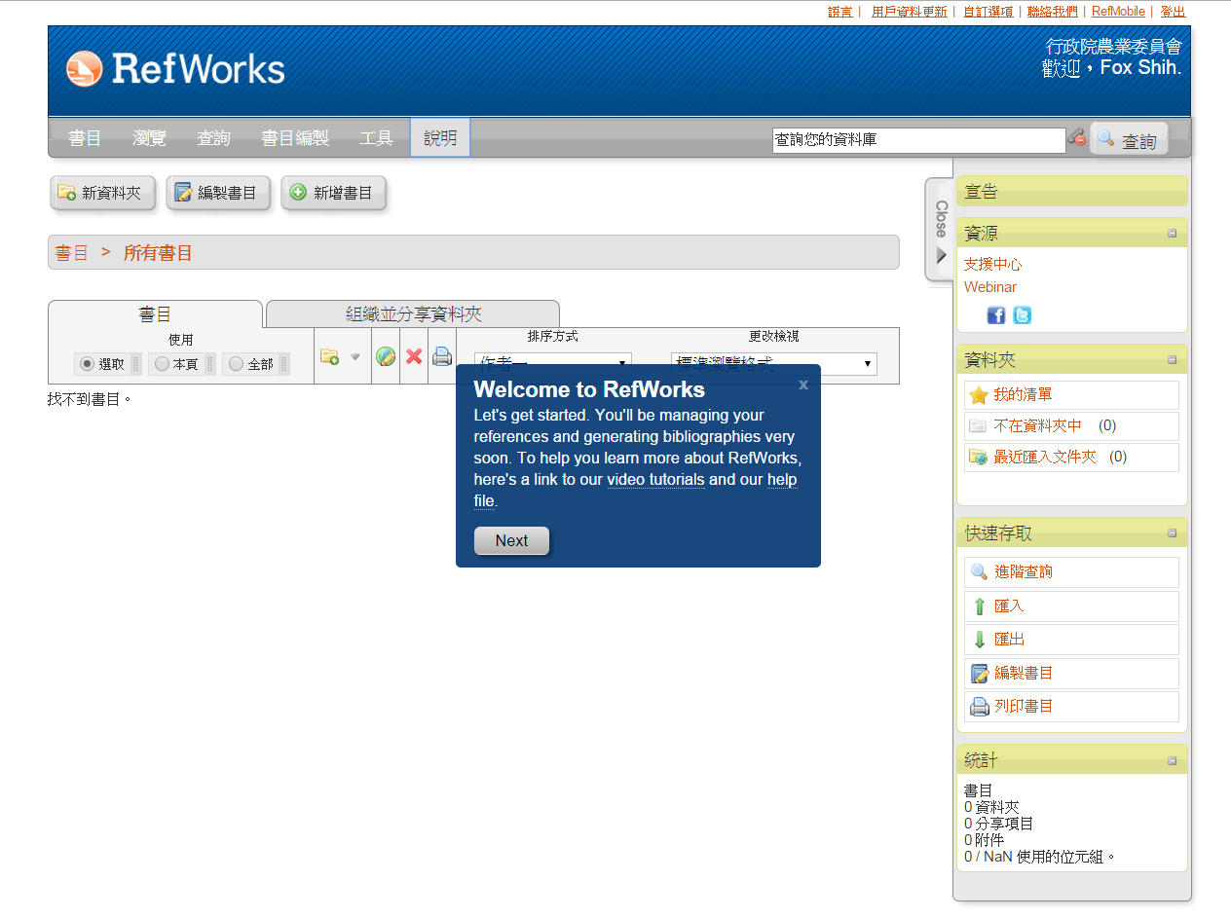

Slide 7
1.第一次使用，請於單位IP範圍內點選www.refworks.com/refworks 進行帳號註冊.
2.點選Sing Up for a New Account (註冊新帳號).
3.輸入創建帳號所需資料並建立個人專屬帳號
4.帳號建立完成之後，即可於任何地方登入www.refworks.com/refworks 繼續使用。

Slide 8
如何新增書目資料於Refworks：﹝一﹞手動新增書目資料

Slide 9
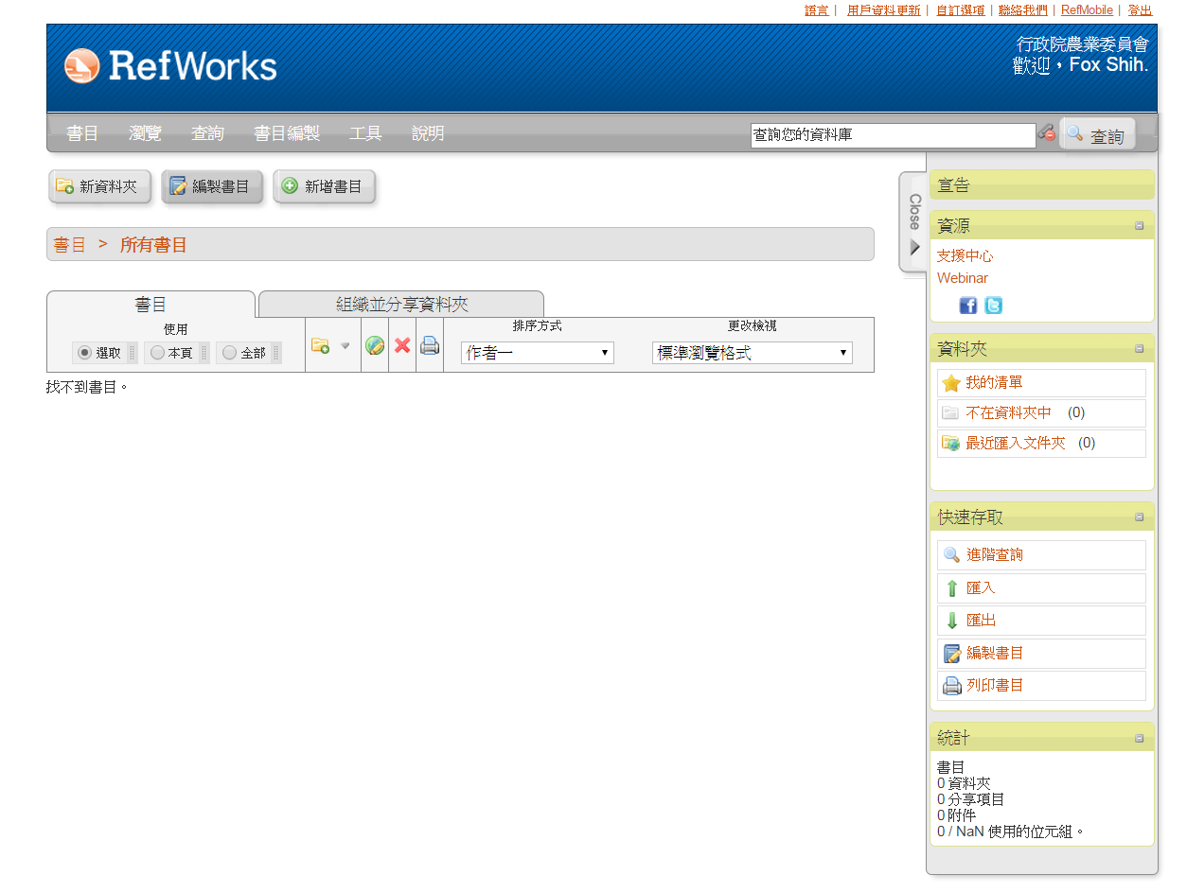

Slide 10
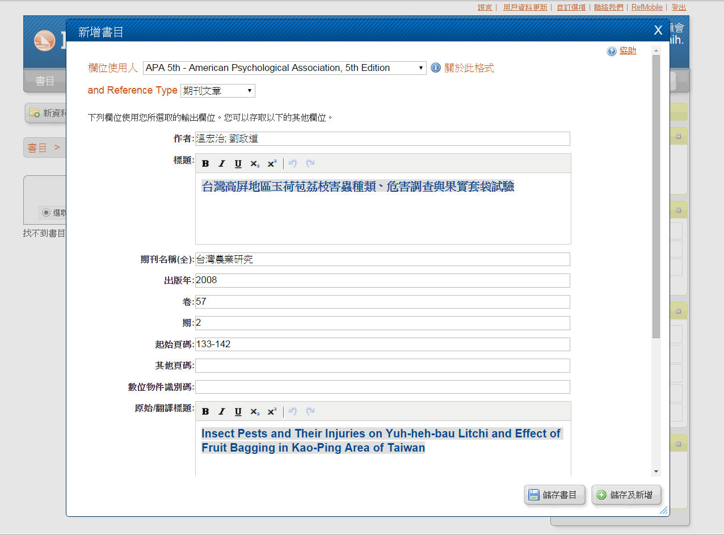
選擇文獻類型
作者：
中文作者：直接輸入姓名
英文作者：姓, 名
多個作者：用【;】隔開每個人名
其他：輸入個欄位相對應之資料
按下儲存

Slide 11
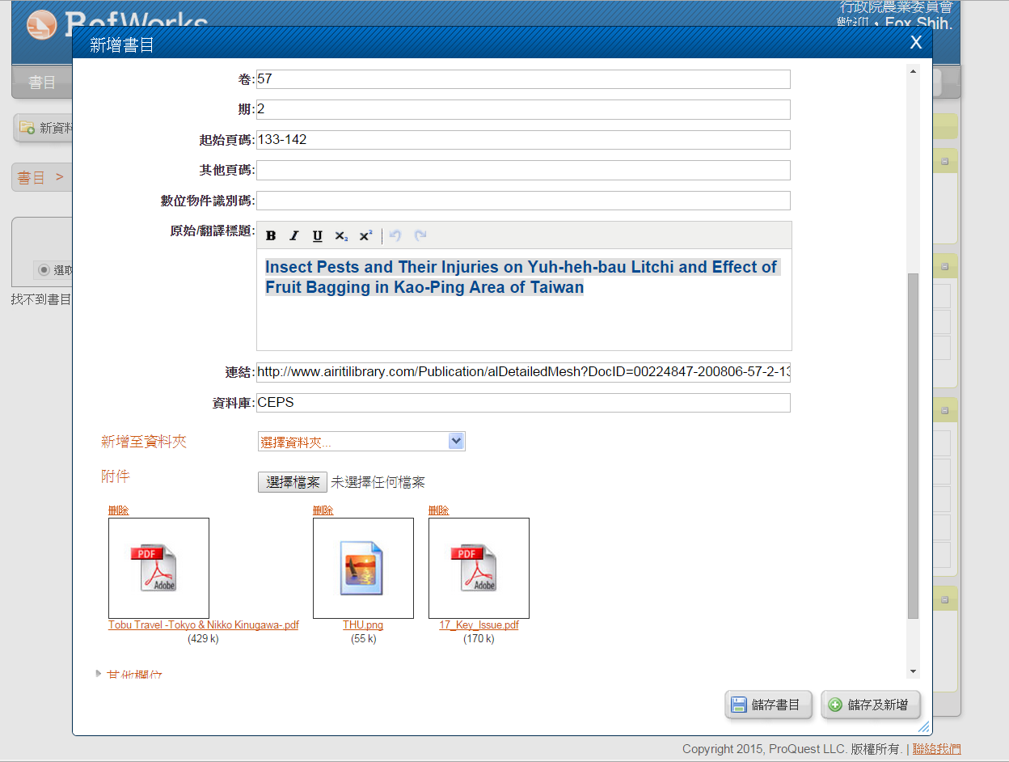
夾帶附檔：
一筆條目可以夾帶多個附檔。但是一次只能夾帶一個檔案
按下儲存

Slide 12
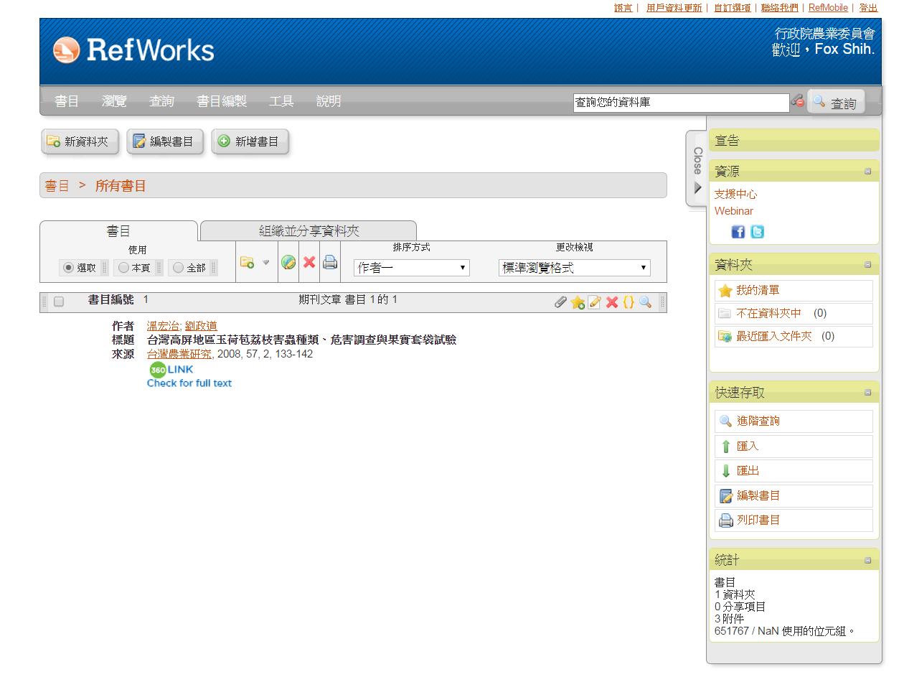
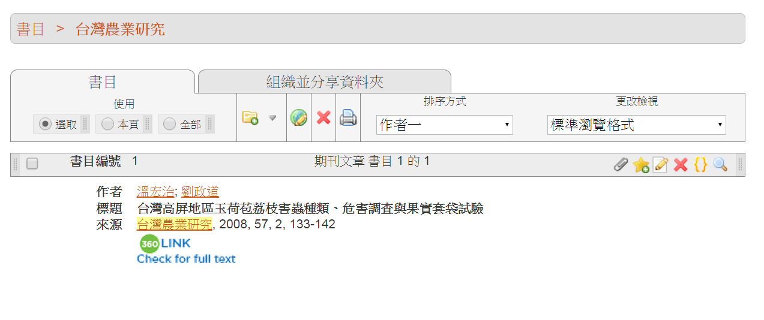
可以繼續編輯或是刪除
有附件的條目會有迴紋針圖示
瀏覽詳細書目資訊
確認一下圖書館是否有全文

Slide 13
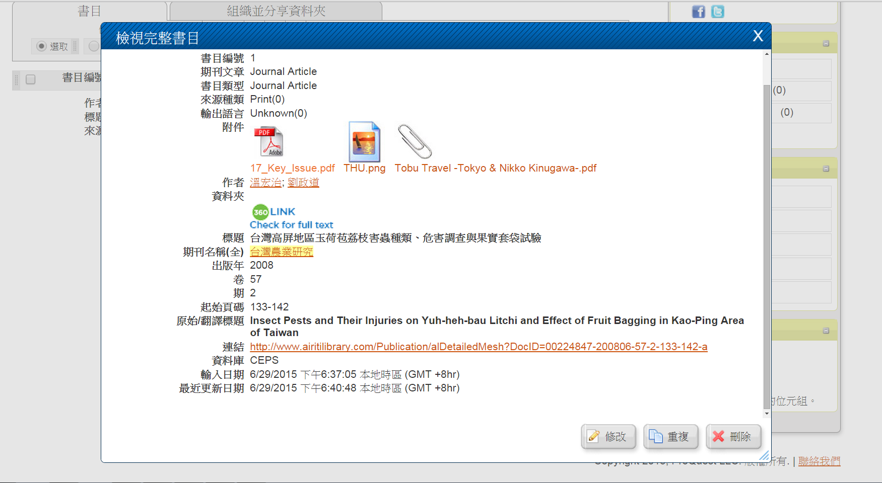

Slide 14
如何新增書目資料於Refworks：﹝二﹞從資料庫匯入書目資料

Slide 15
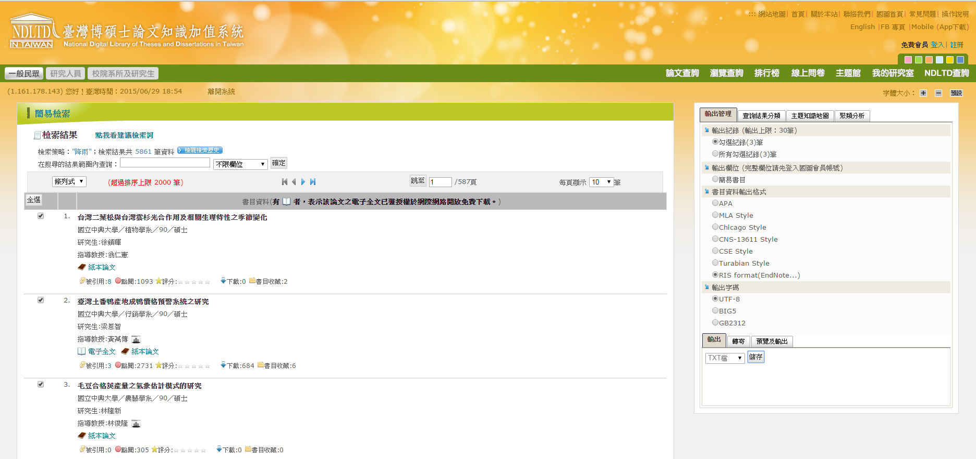

Slide 16
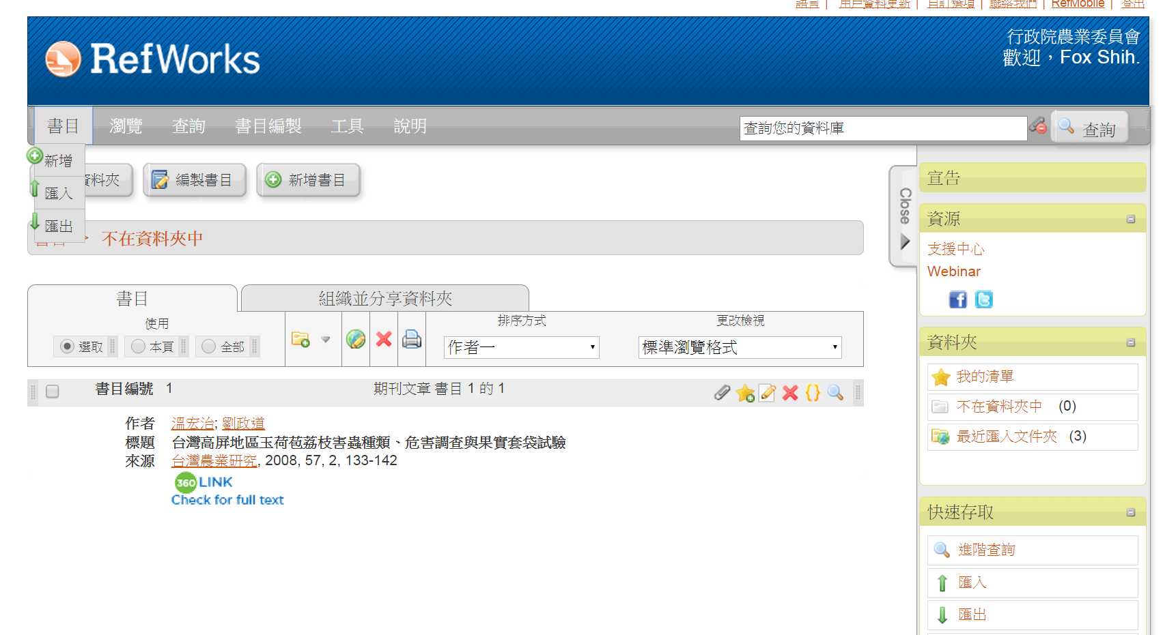

Slide 17
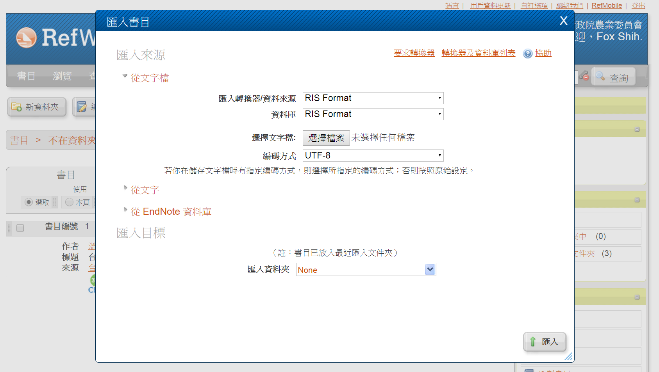

Slide 18
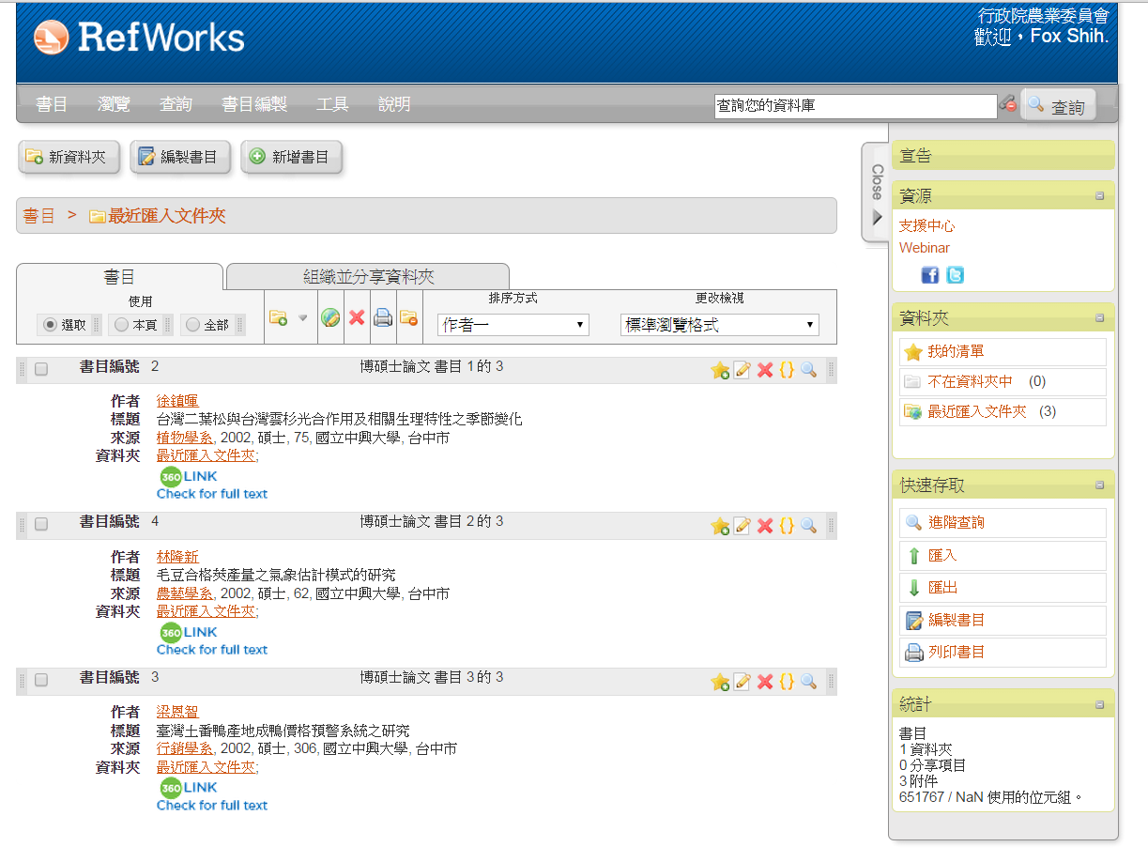

Slide 19
實機練習

Slide 20
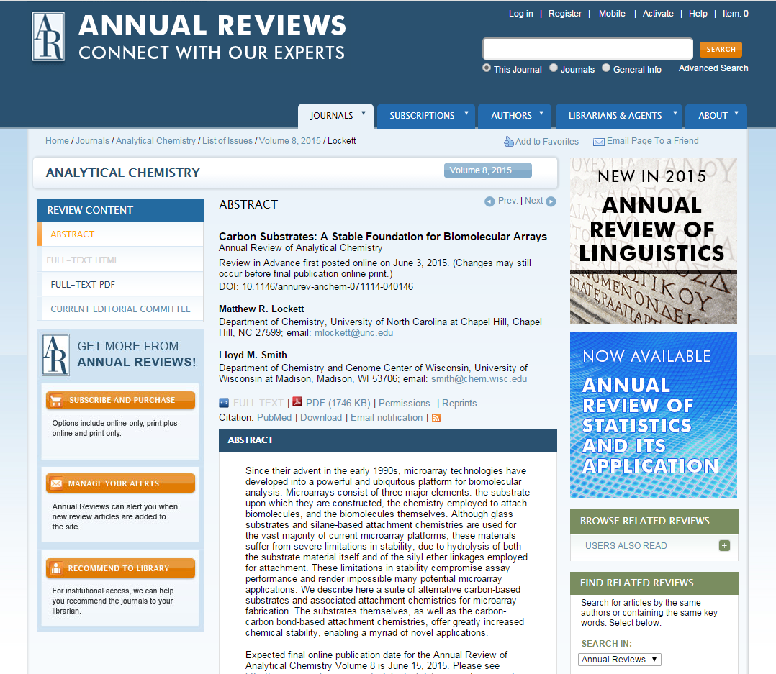
點選Download功能

Slide 21
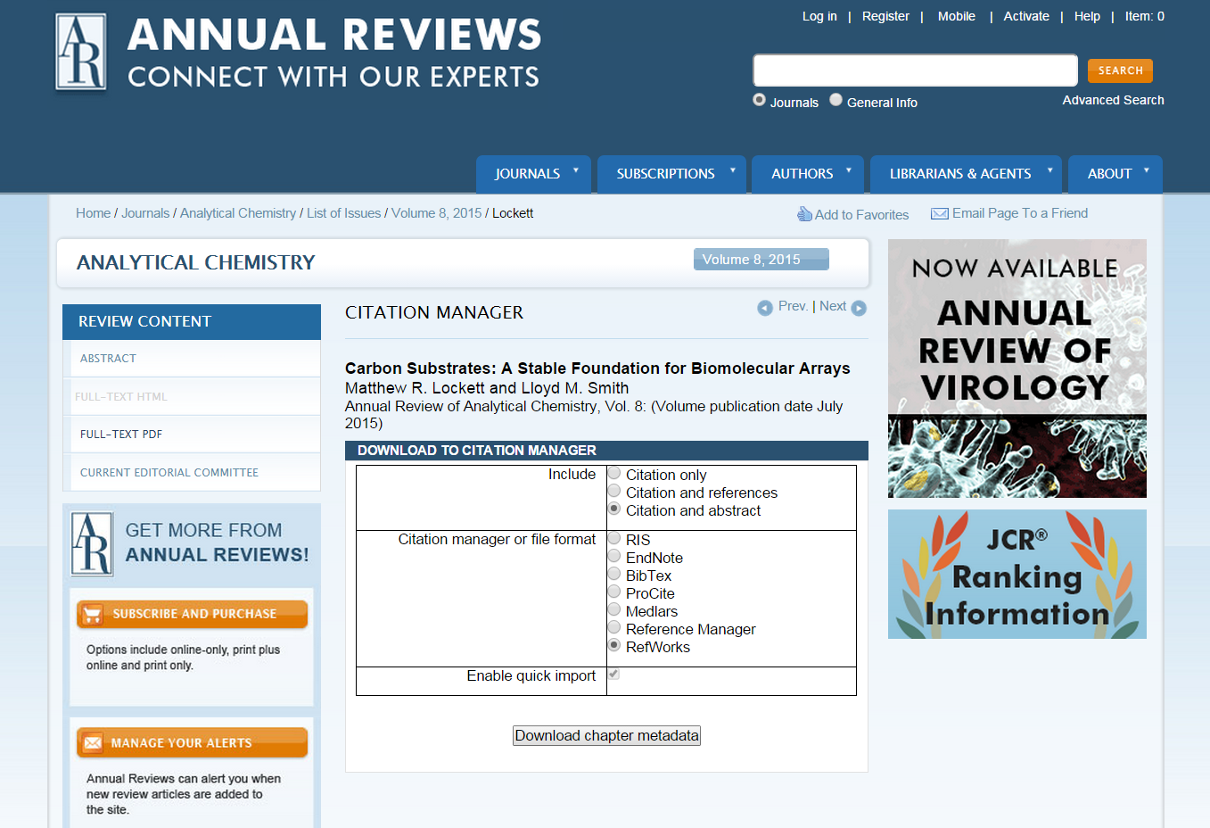
如果點了Download沒反應，請檢察瀏覽器是否有封鎖快顯網頁

Slide 22
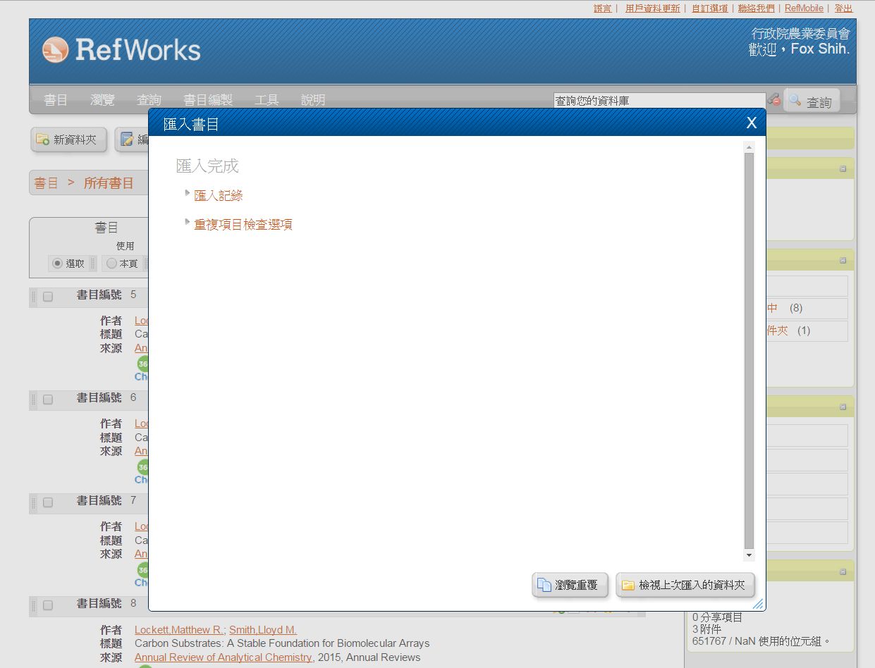

Slide 23
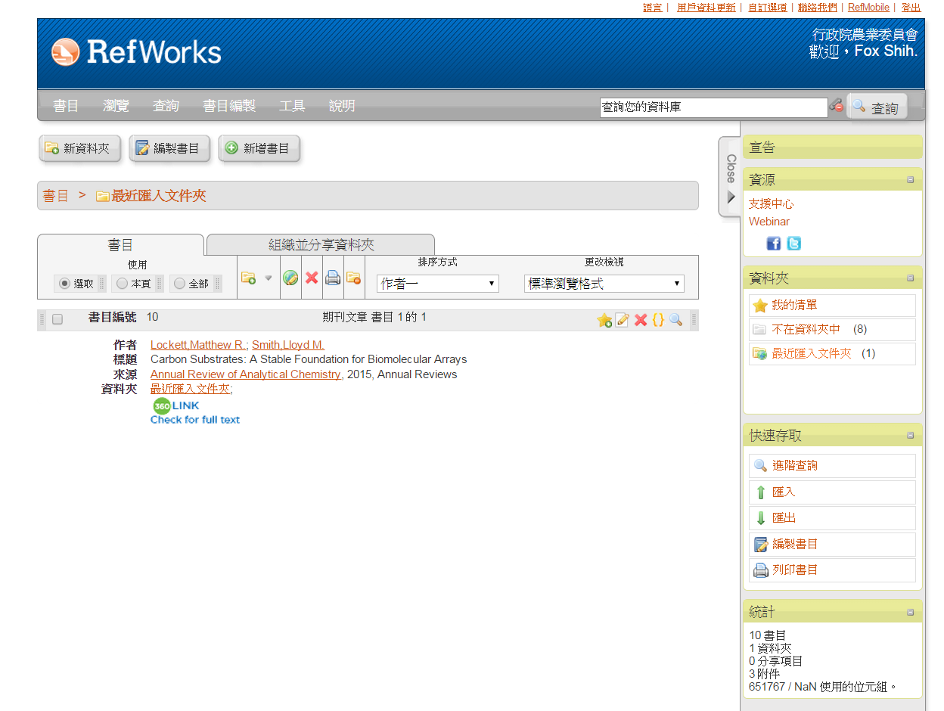
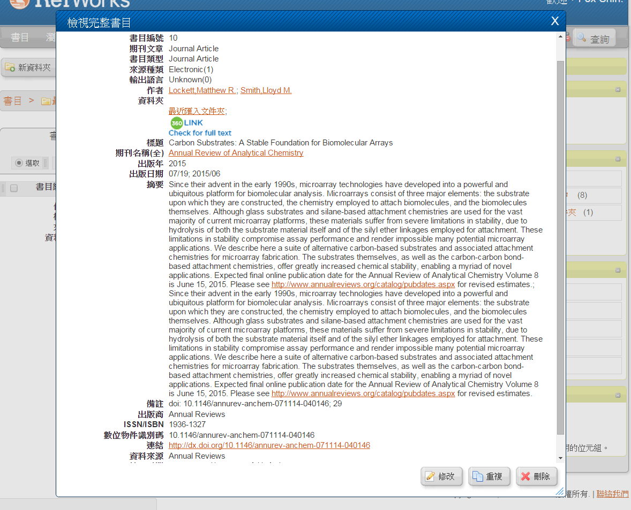

Slide 24
實機練習

Slide 25
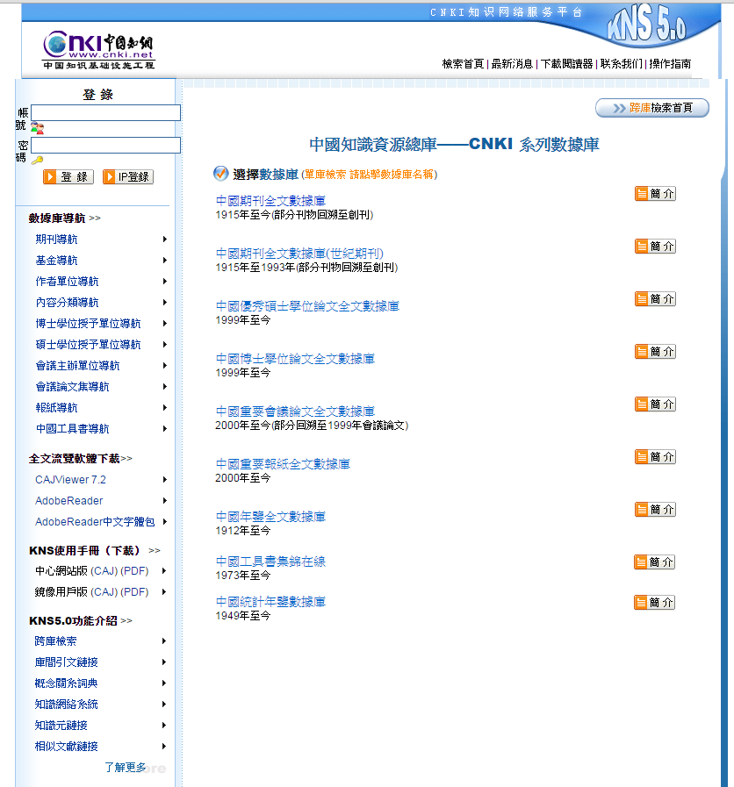

Slide 26
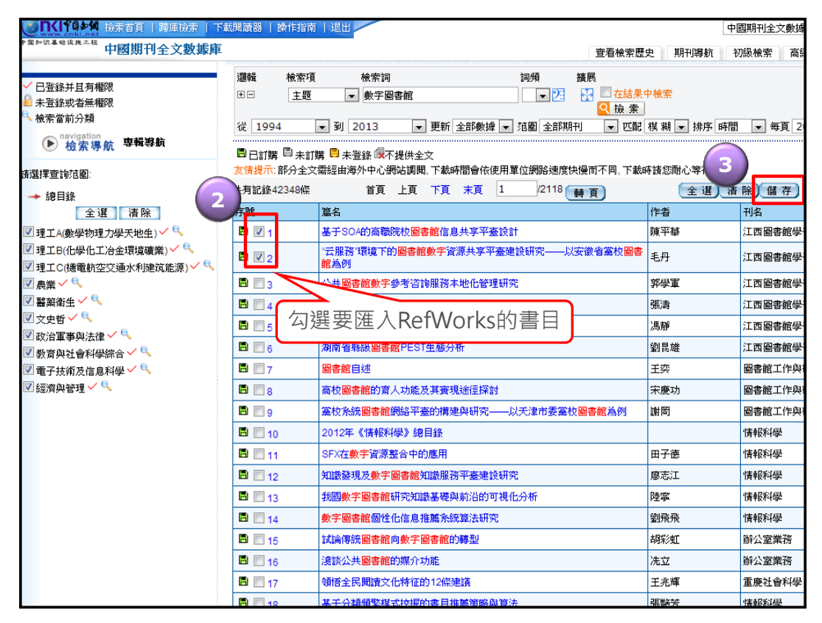

Slide 27
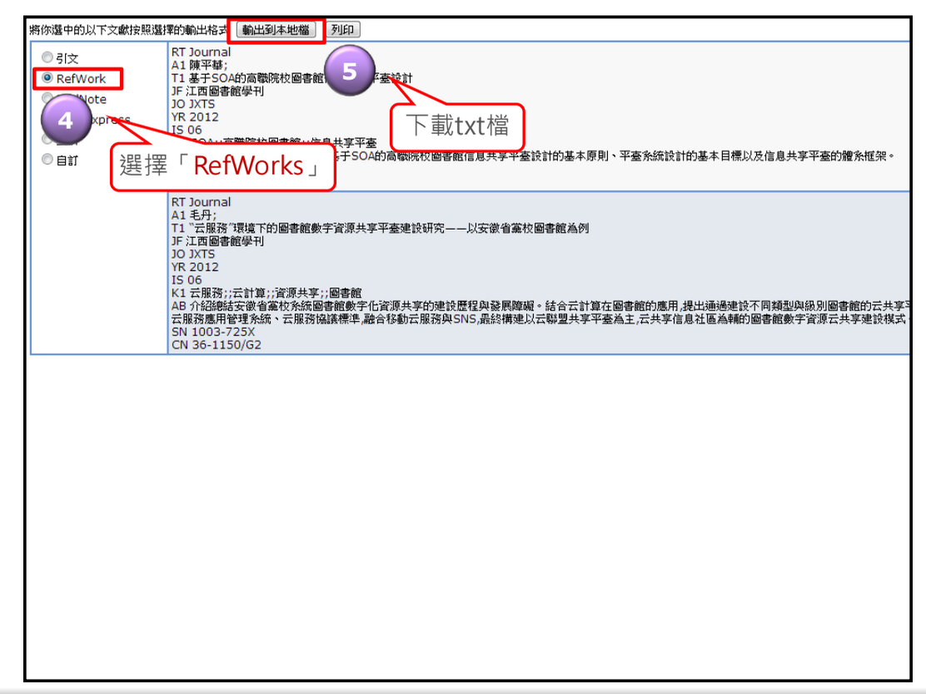

Slide 28
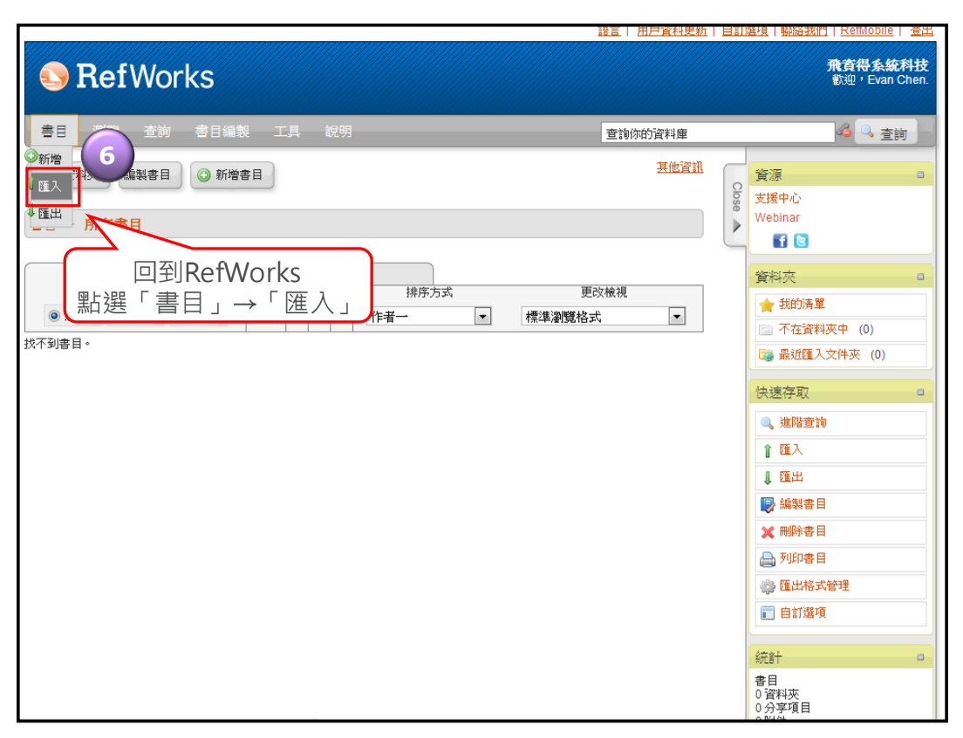

Slide 29
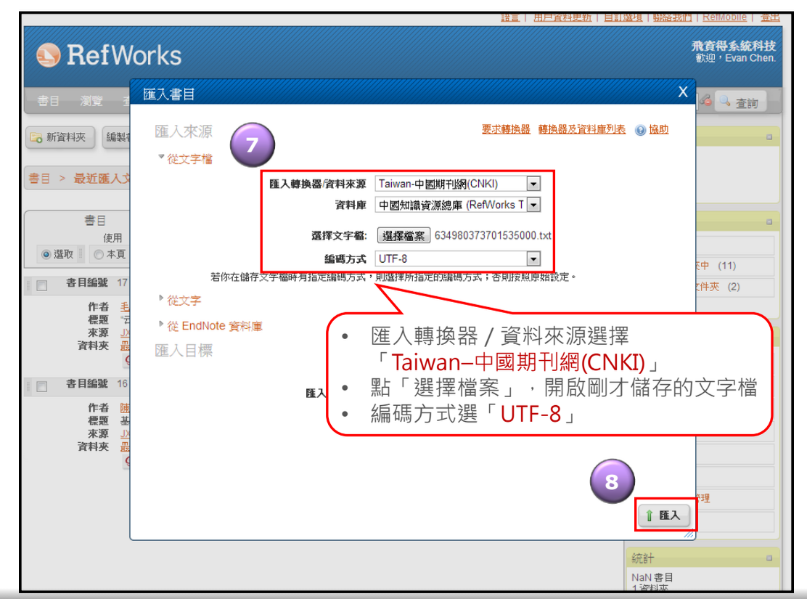

Slide 30
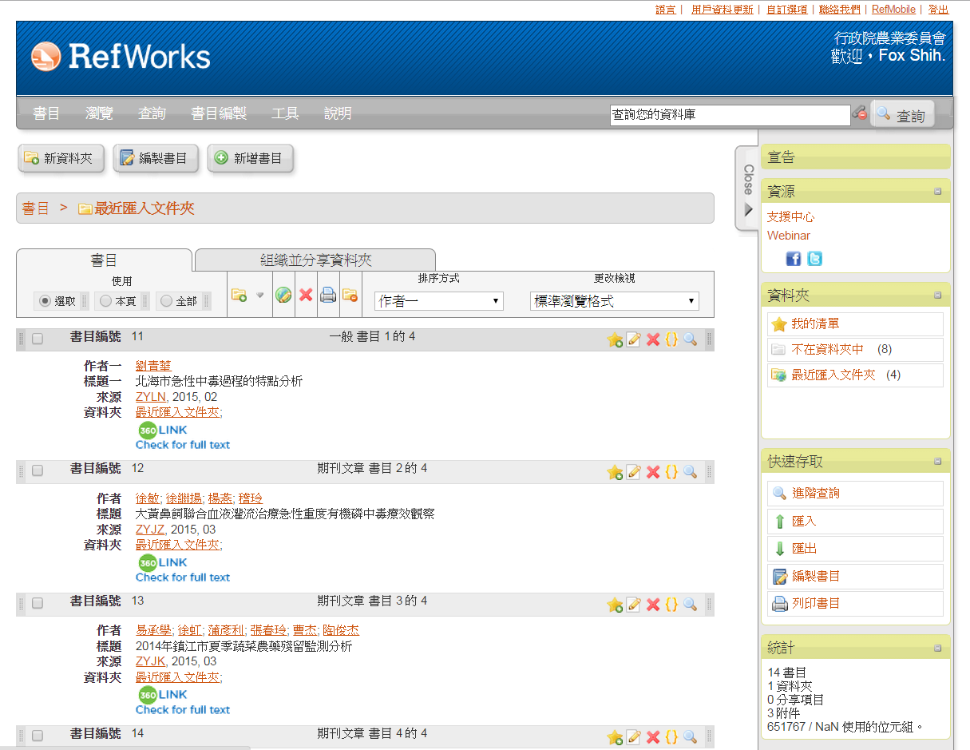

Slide 31
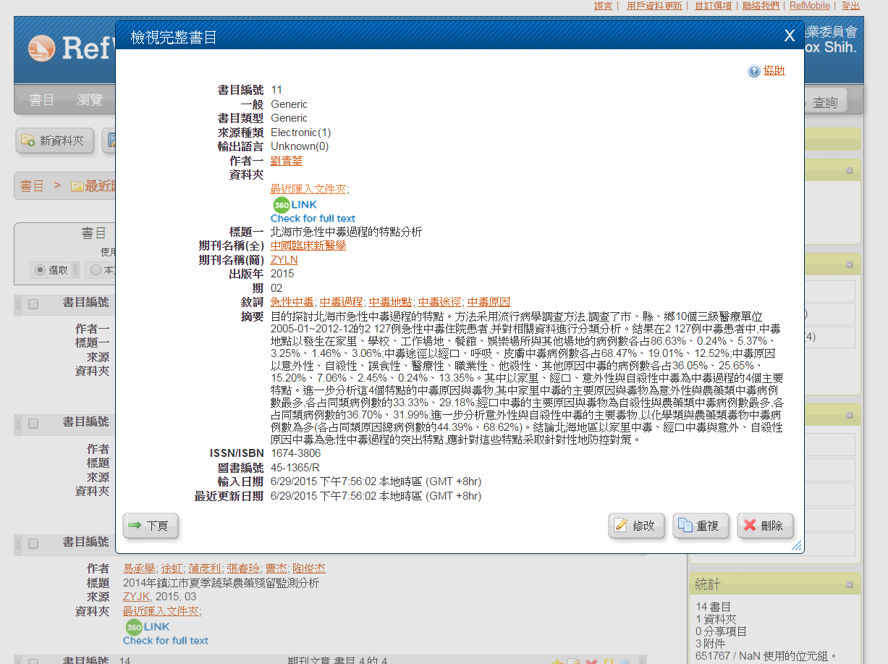

Slide 32
實機練習

Slide 33
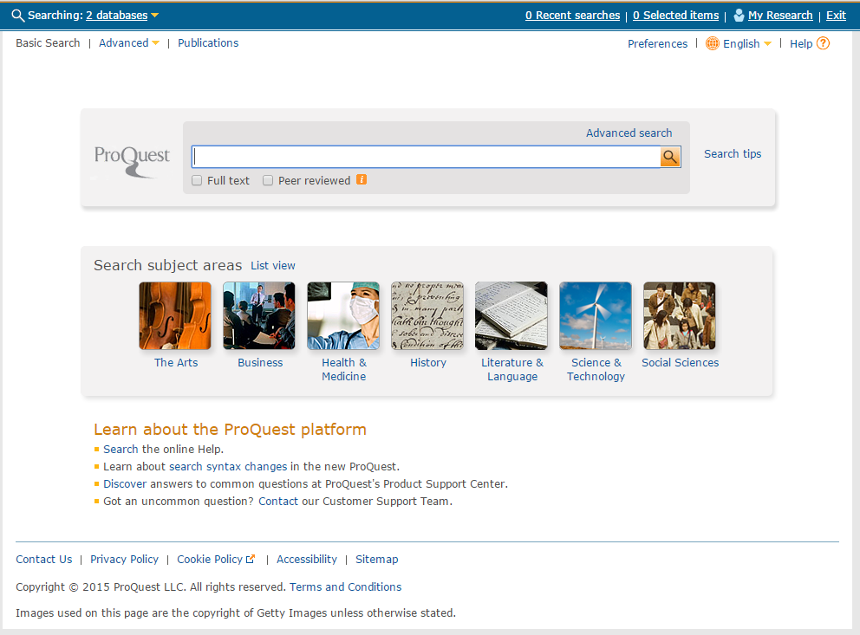

Slide 34
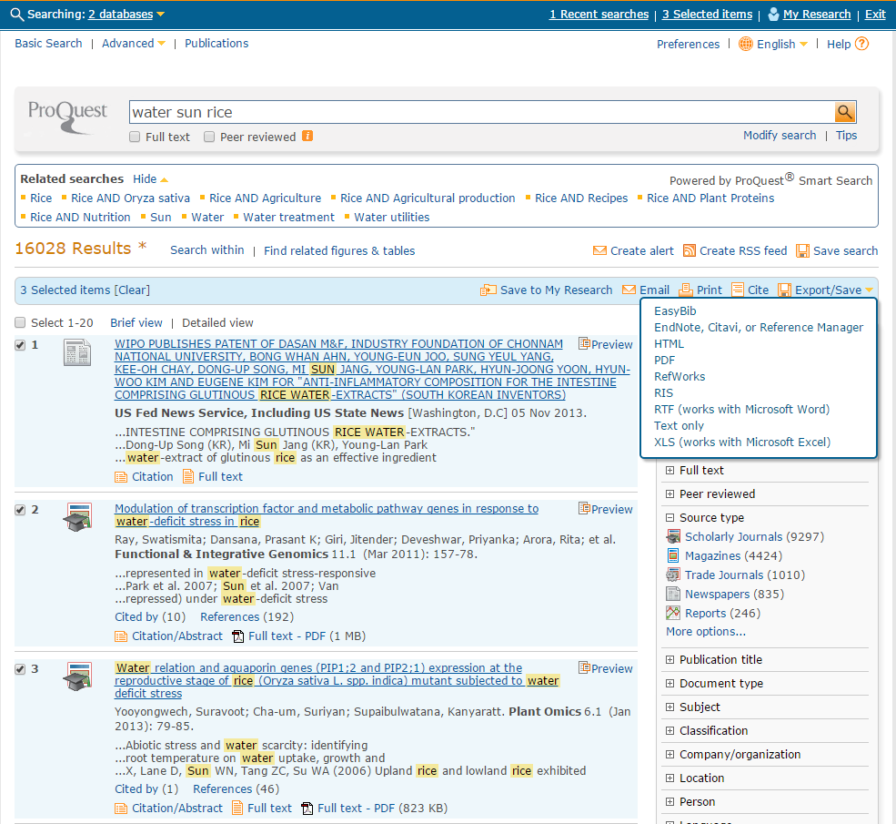

Slide 35
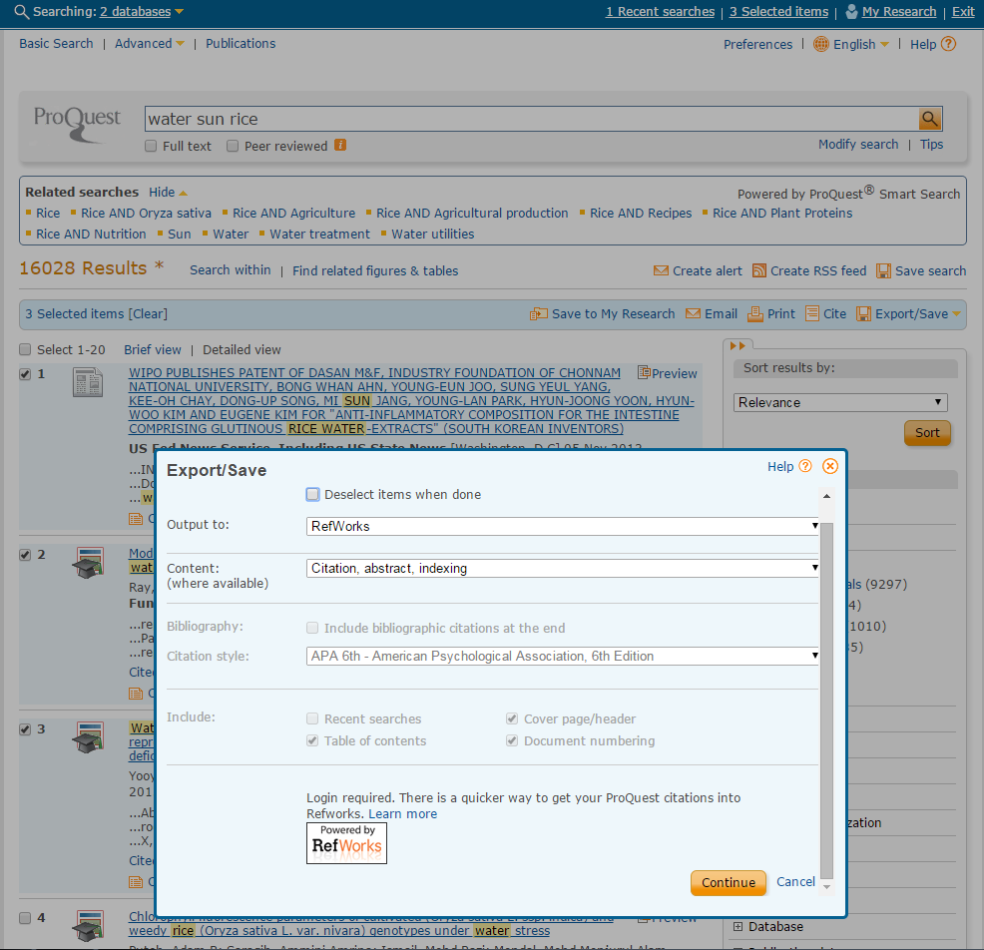

Slide 36
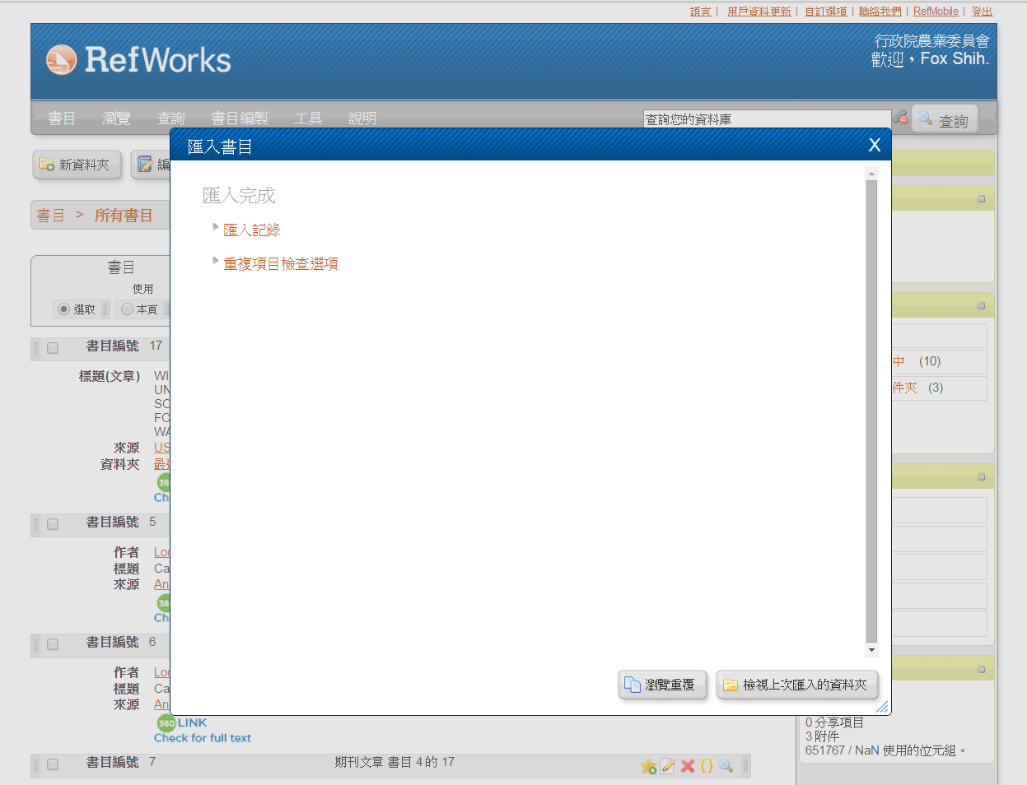

Slide 37
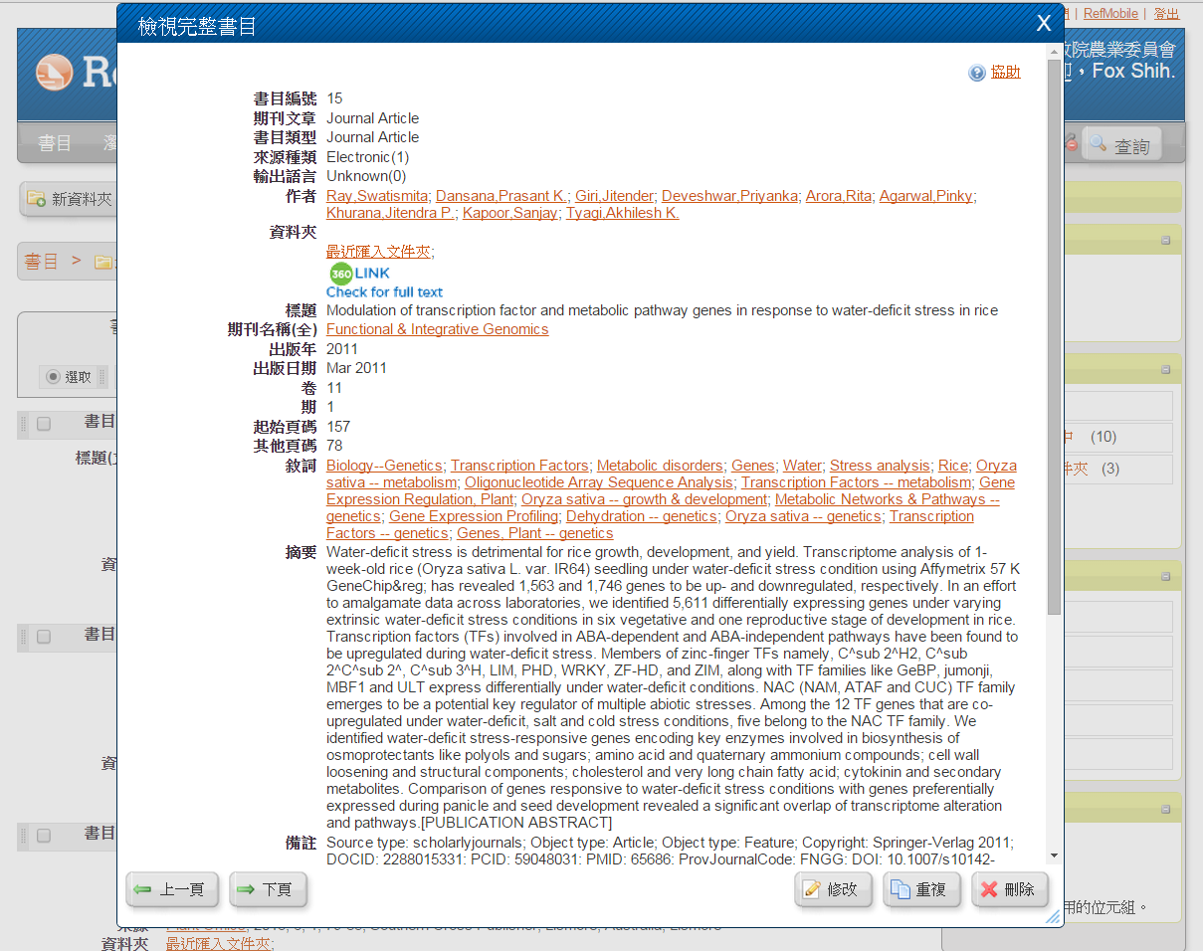
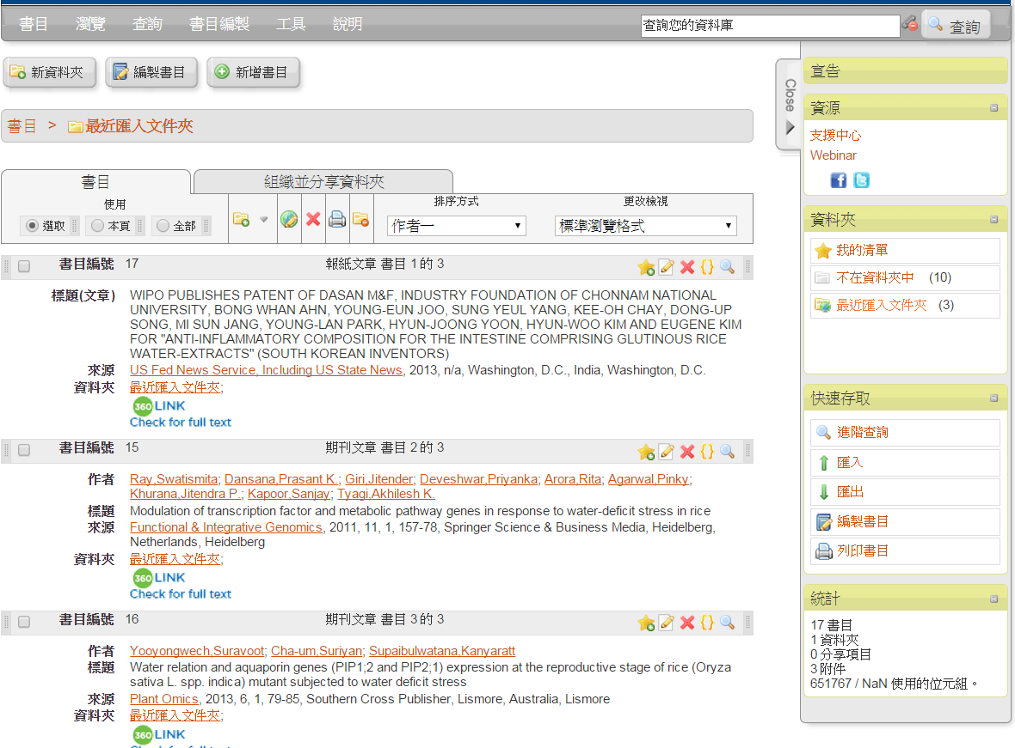

Slide 38
實機練習

Slide 39
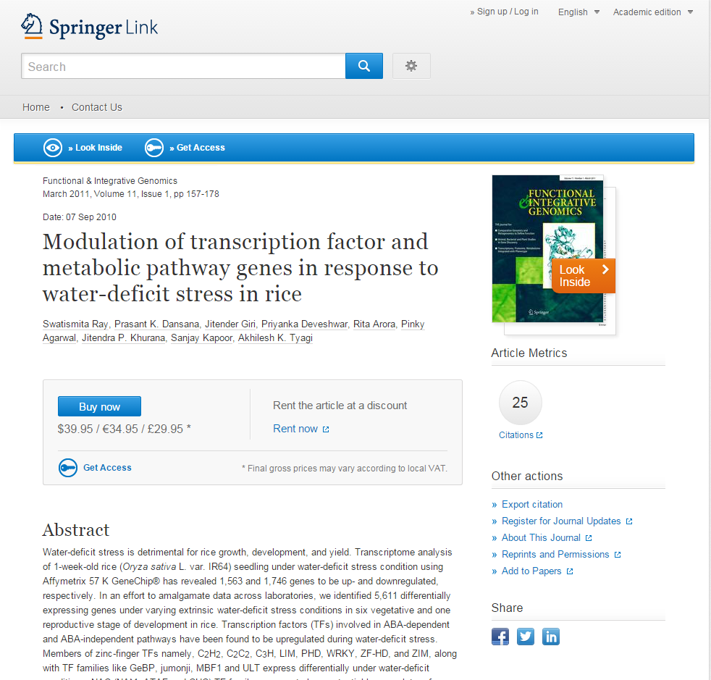

Slide 40
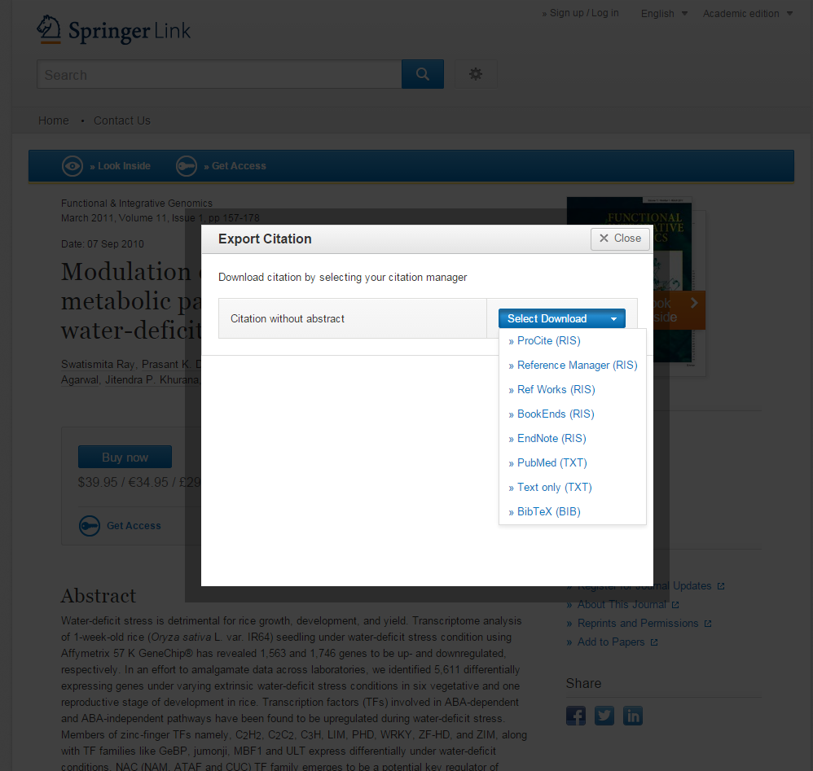

Slide 43
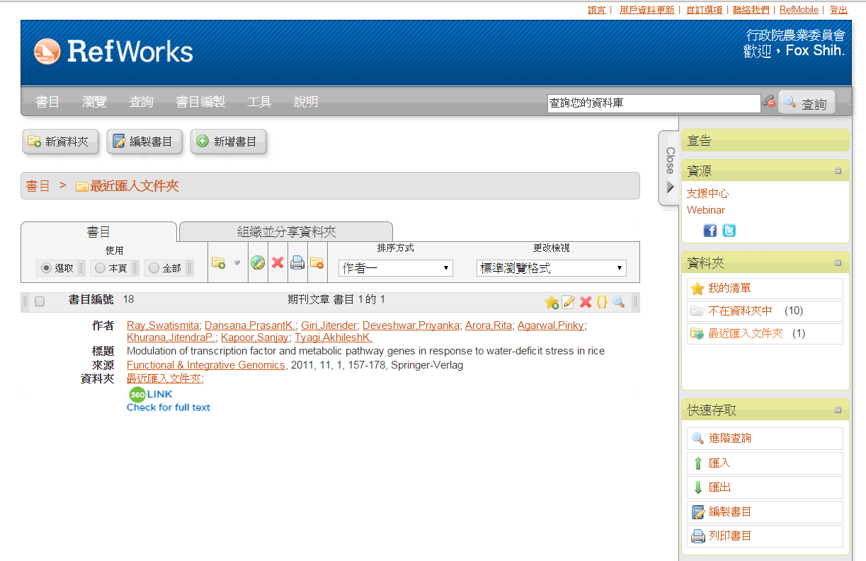

Slide 44
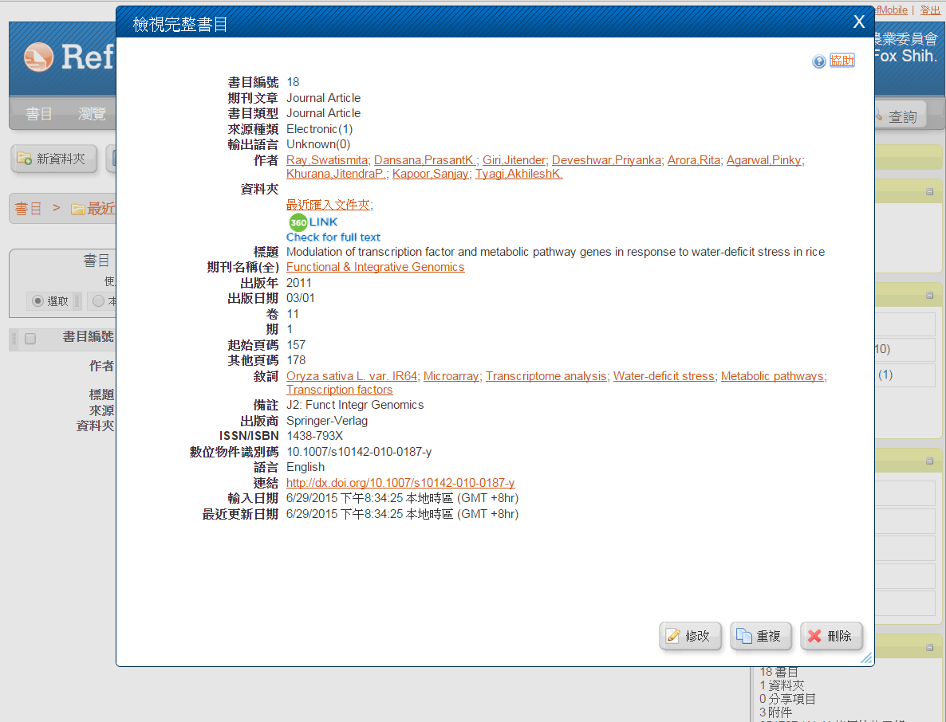

Slide 45
實機練習

Slide 46
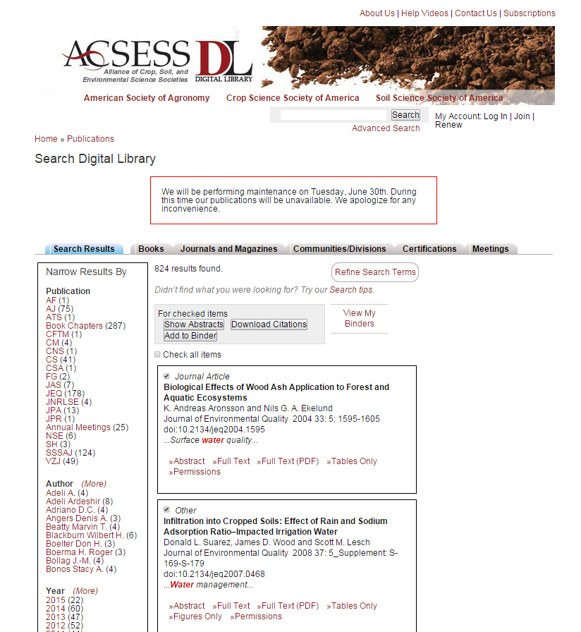

Slide 47
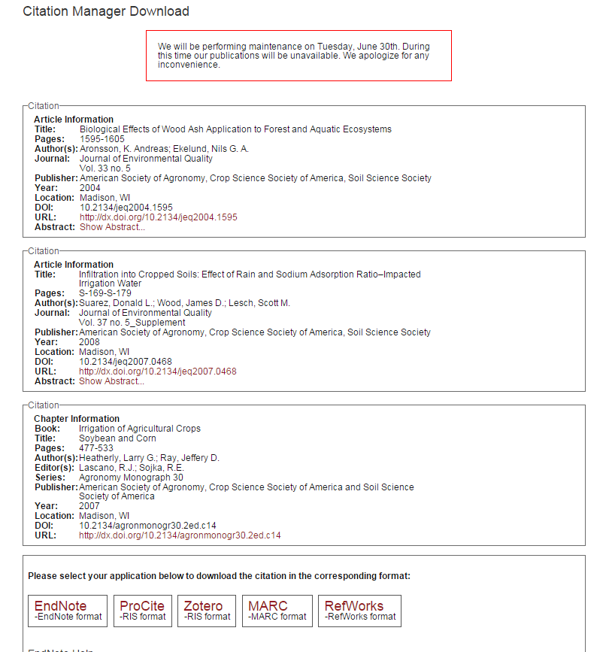

Slide 49
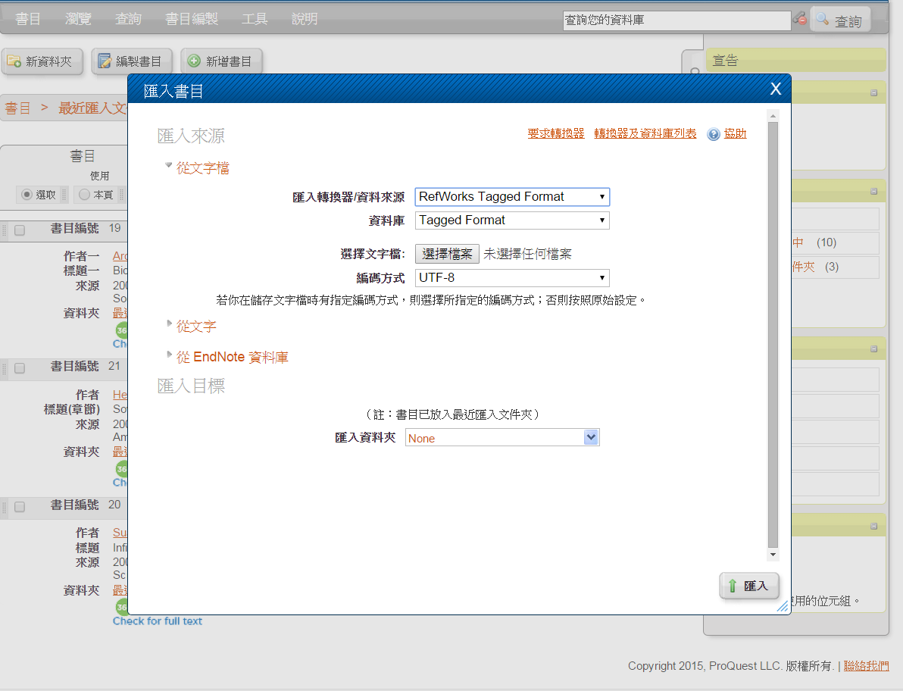

Slide 50
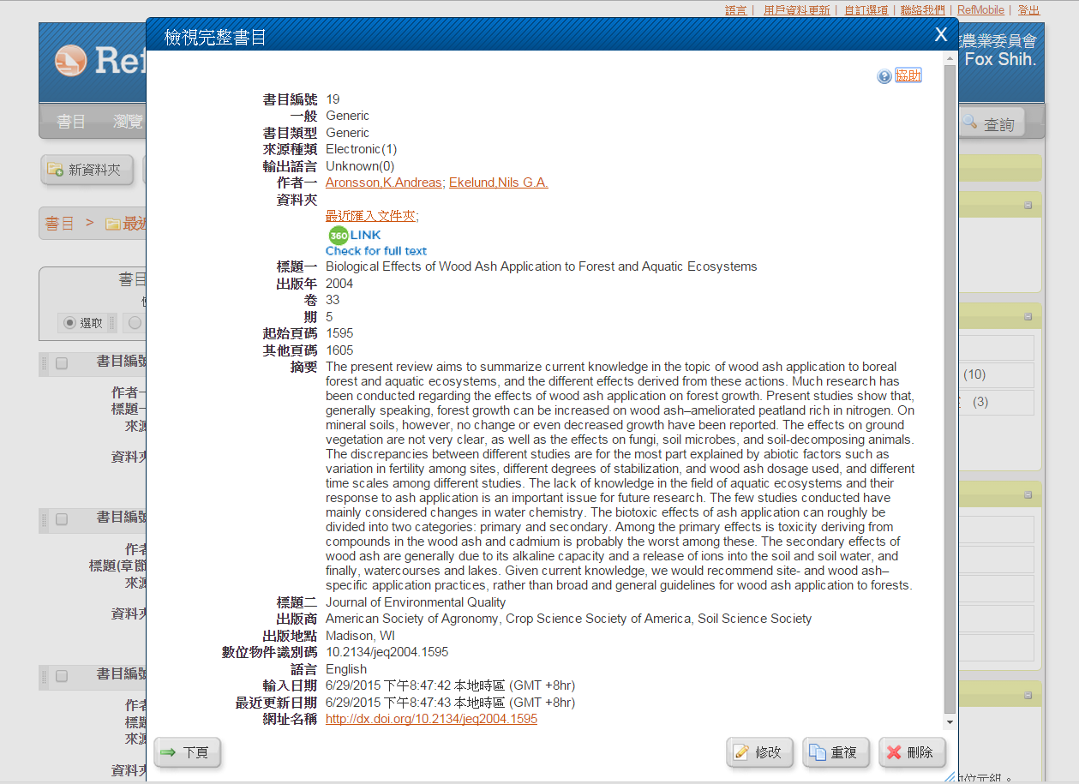
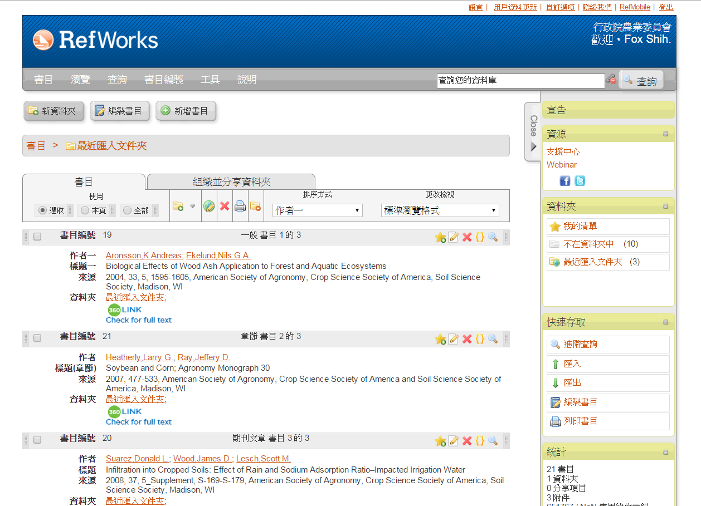

Slide 51
實機練習

Slide 52
如何設定群組進行書目資料分類

Slide 53
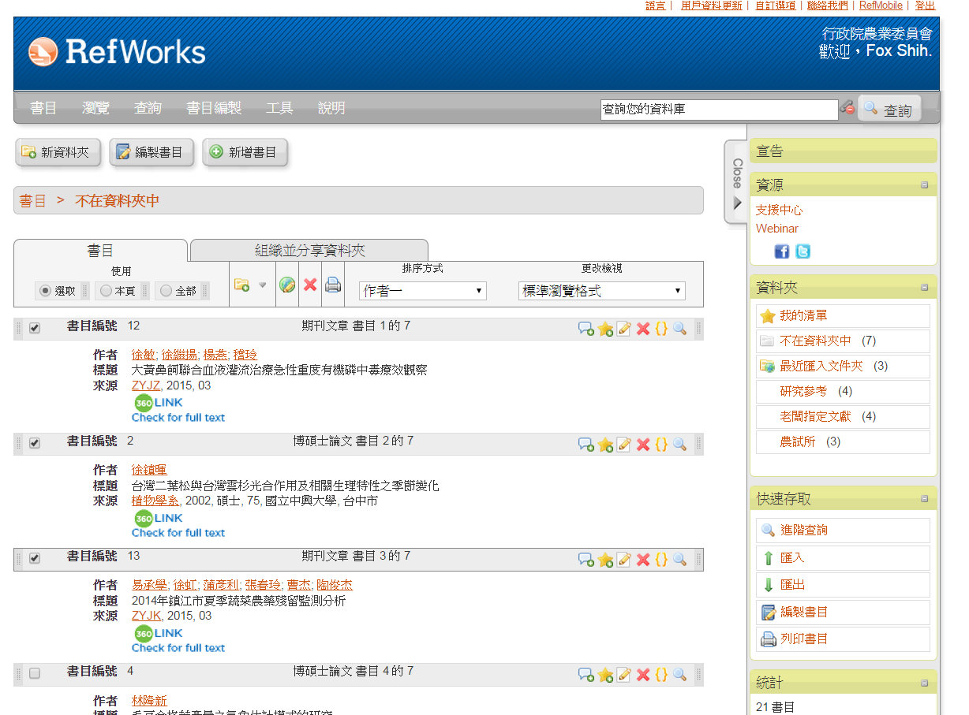
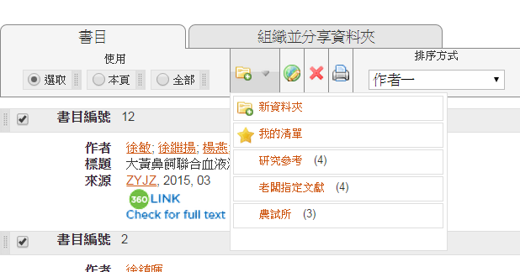

Slide 54
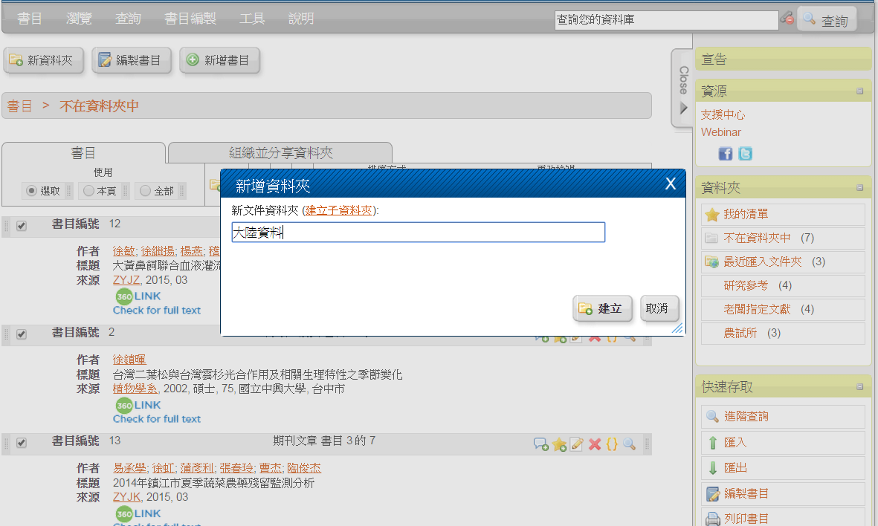
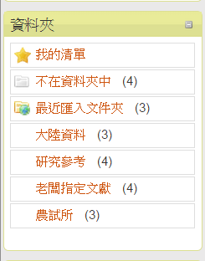

Slide 55
如何分享書目資料給您的同事

Slide 56
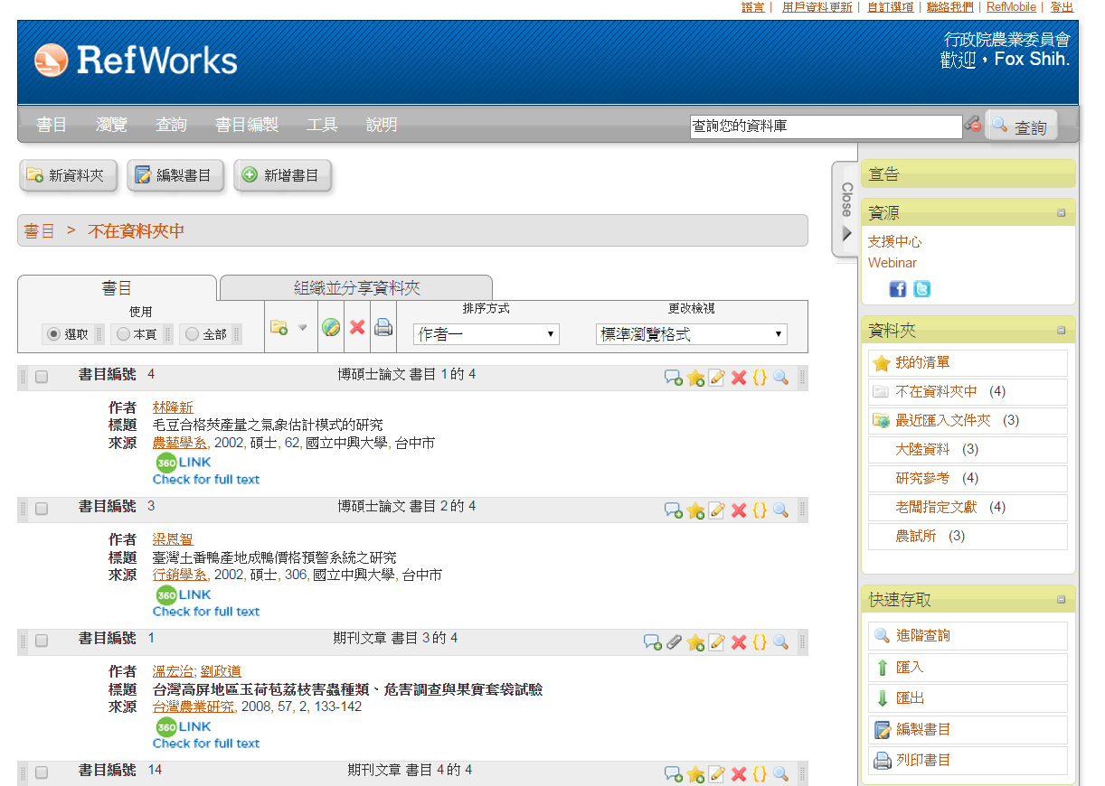

Slide 57
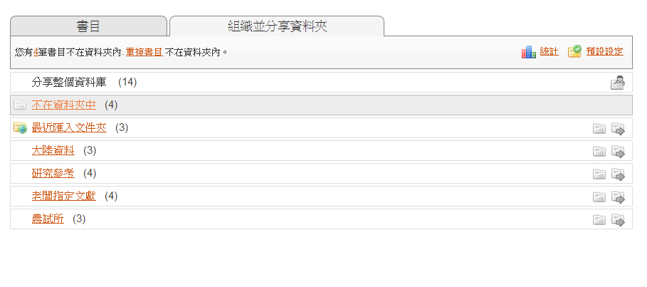

Slide 58
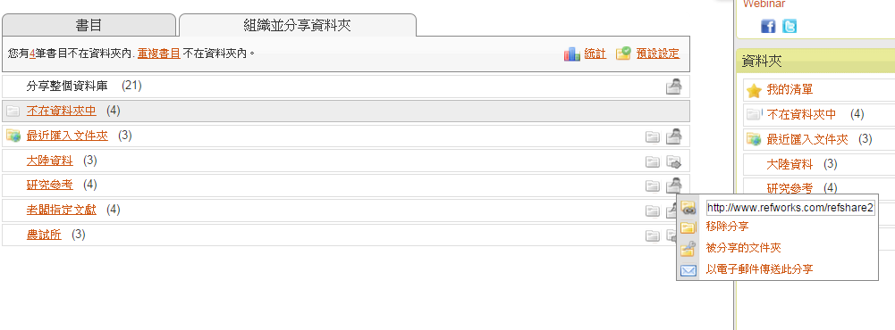

Slide 59
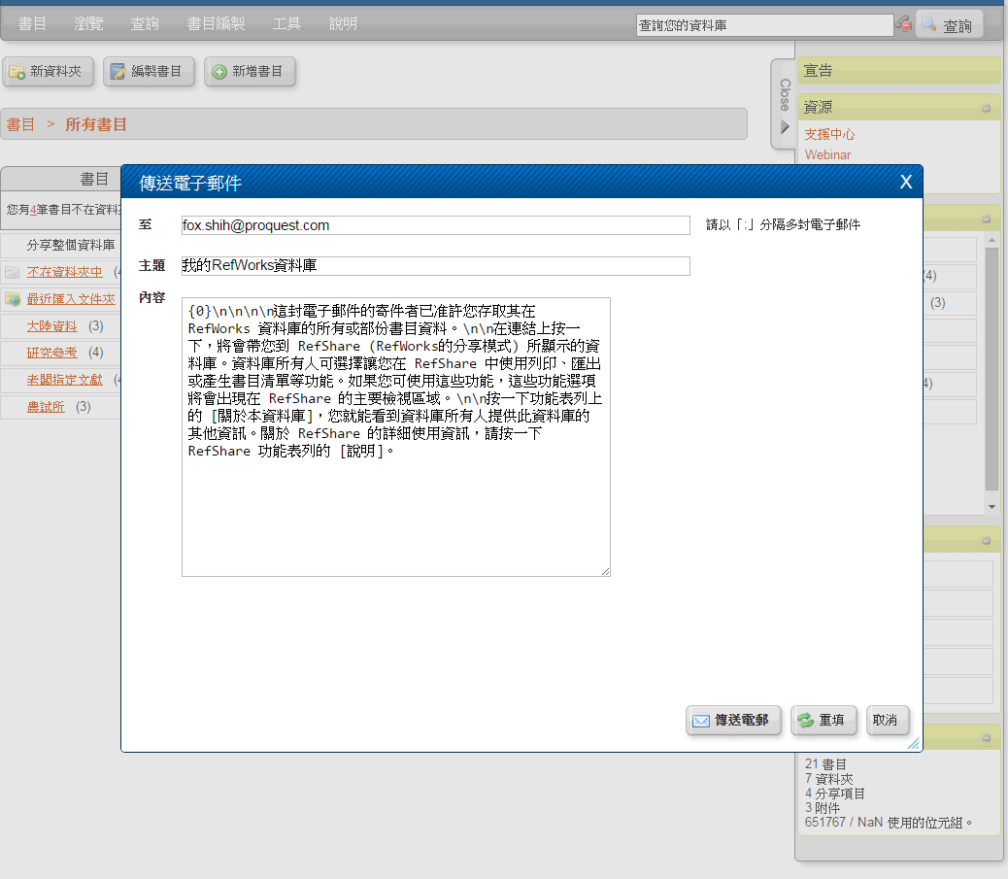

Slide 60
如何引用書目於Word檔

Slide 61
方法一：於RefWorks直接使用線上引用功能

Slide 62
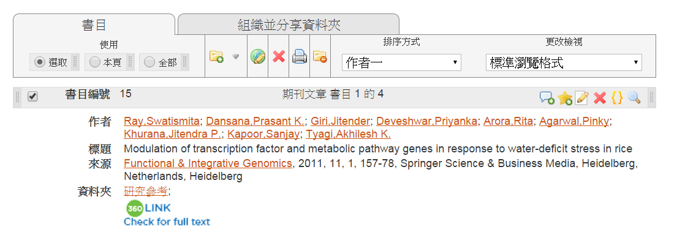

Slide 63


Slide 64

插入引文完成之後，將該篇Word檔儲存起來

Slide 65


Slide 66


Slide 67


Slide 68


Slide 69
方法二：於RefWorks直接使用線上書目預覽功能

Slide 70


Slide 71


Slide 72


Slide 73


Slide 74

將該引文複製於您正在撰寫之文章中

Slide 75
方法三：安裝Write-Cite於Word上進行書目引用

Slide 76


Slide 77


Slide 78


Slide 79


Slide 80


Slide 81


Slide 82


Slide 83


Slide 84

移除欄位代碼才可以進行列印

